Slide 1
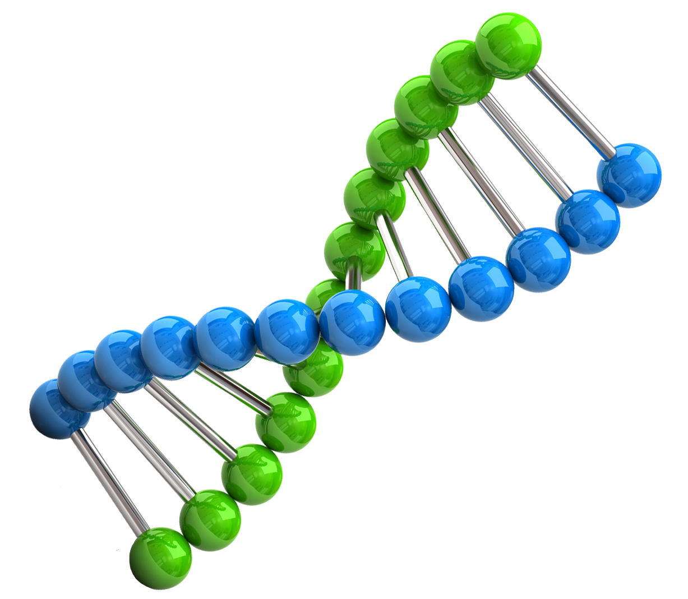
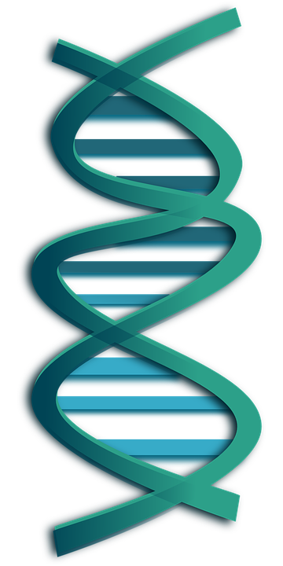
Algorytmy Genetyczne
Grzegorz Klimek, Dominik Kopaczka, Jakub Kopyś, Gr.2

Slide 2

Algorytmy genetyczne
Co to są algorytmy genetyczne?
Podstawowe pojęcia algorytmów genetycznych
Proste algorytmy genetyczne
Kodowanie osobników i operacje genetyczne.

Slide 3
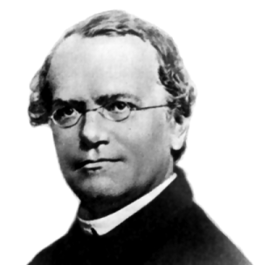
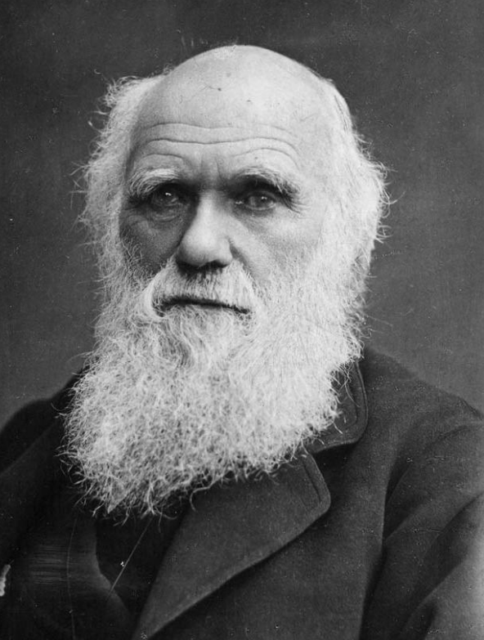
Syntetyczna teoria ewolucji
Gregor Mendel ( 1822-1884 )
Charles Darvin ( 1809-1882 )
Genetyka
Ewolucja
Zasady dziedziczenia
Zasady doboru naturalnego
NEODARWINIZM
DNA
Syntetyczna teoria ewolucji

Slide 4

Historia
Pojęcie „genu” wprowadzono w 1910 roku na określenie abstrakcyjnej jednostki dziedziczenia, odpowiedzialnej za jakąś cechę danego gatunku.
W 1869r. J. F. Miescher wyizolował z jąder komórkowych kwas deoksyrybonukleinowy - DNA.
W 1953 roku na podstawie dostępnych fizycznych i chemicznych informacji J. Watson i F. Crick ustalili, że DNA ma strukturę podwójnej helisy.
DNA jest polimerem składającym się z czterech cząsteczek zwanych nukleotydami: adenina (A), tymina (T), guanina (G), cytozyna (C).
Informacja genetyczna zapisywana jest w DNA za pomocą kolejności ułożenia cząstek.

Slide 5
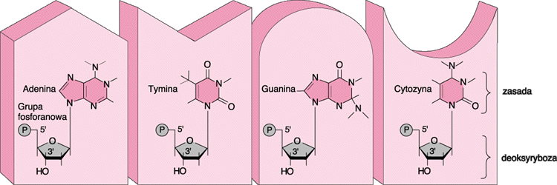
Podstawowe jednostki strukturalne DNA

Slide 6
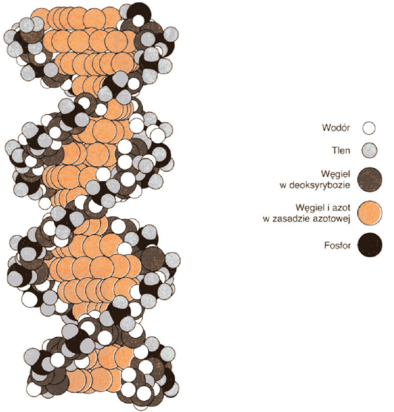
Model podwójnej helisy DNA

Slide 7
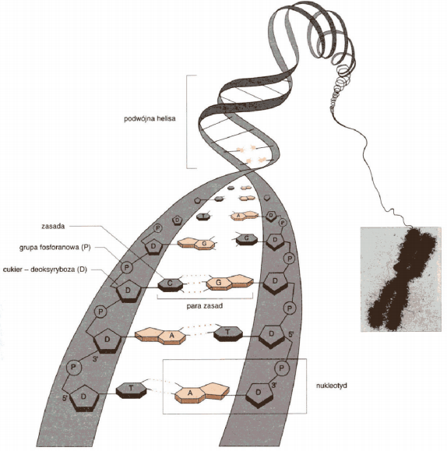
Ułożenie i powiązanie nukleotydów w helisie DNA

Slide 8
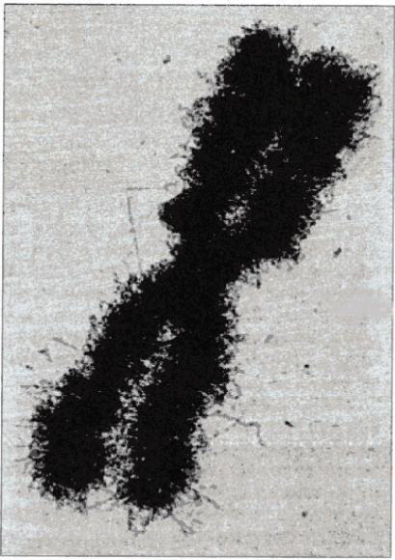
Ludzki chromosom
Powiększenie 30 000 razy

Slide 9
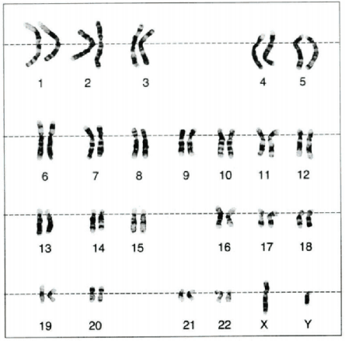
Chromosomy jednego gatunku

Slide 10
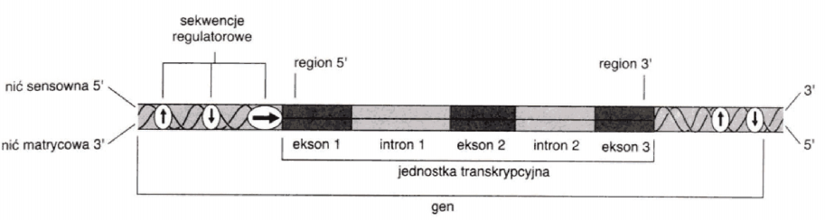
Elementy DNA wchodzące w skład genu
Typowy gen składa się z krótkich odcinków kodujących, czyli eksonów, poprzegradzanych odcinkami niekodującymi, zwanych intronami.

Slide 11
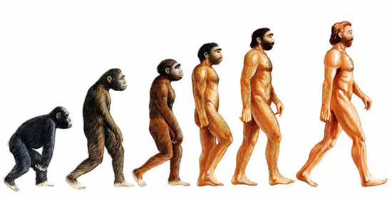
Teoria ewolucji
Teoria ewolucji jest podstawą teoretyczną współczesnej biologii, dostarcza ona odpowiedzi na pytania: jak powstały przeróżne formy organizmów, jak powstały różne rodzaje organizmów.
Wyjaśnienia tych zagadnień podał Karol Darwin formułując teorię ewolucji, według niej głównym procesem kształtującym właściwości organizmów jest dobór naturalny, ważnym zagadnieniem teorii jest teza, że wszystkie współcześnie żyjące organizmy połączone są więzami wspólnego pochodzenia.

Slide 12
Teoria ewolucji
Dobór naturalny wynika z właściwości organizmów żywych: ich śmiertelności, zdolności rozmnażania się, dziedziczenia cech, jest także wynikiem ograniczonych zasobów środowiska.
Rośliny, zwierzęta i mikroorganizmy różnią się między sobą, a różnice te są zdeterminowane genetycznie, jeśli różnice te nie tylko są dziedziczne, lecz także wpływają na przeżywanie i rozmnażanie się tych organizmów, to z pokolenia na pokolenie zmieniać się będzie frekwencja różnych form w populacji

Slide 13
Teoria ewolucji
Przyjęcie darwinowskiej teorii ewolucji wiąże się z przyjęciem doboru naturalnego jako najistotniejszego mechanizmu kształtującego właściwości gatunków.
Kumulatywne działanie doboru może być bardzo efektywne, dając w długim czasie, jakim dysponowała ewolucja, struktury bardzo skomplikowane i mało prawdopodobne.

Slide 14
Geneza algorytmów genetycznych
John Holland, Uniwersytet Michigan
Opisał i wyjaśnił istotę procesów adaptacyjnych występujących w przyrodzie
Stworzył oprogramowanie, odtwarzające podstawowe mechanizmy rządzące systemami biologicznymi
J.Holland 1975, Adaptation in Natural and Artificial Systems, The University of Michigan Press.

Slide 15
Algorytmy genetyczne
Algorytmy genetyczne są to algorytmy poszukiwania, które w rozwiązywaniu zadań stosują zasady ewolucji i dziedziczności, posługują się populacją potencjalnych rozwiązań, zawierają pewien proces selekcji, oparty na dopasowaniu osobników, i pewne operatory genetyczne. Każde rozwiązanie ocenia się na podstawie pewnej miary jego dopasowania - funkcja przystosowania (celu). Nową populację, w kolejnej iteracji, tworzy się przez selekcje osobników najlepiej dopasowanych.

Slide 16
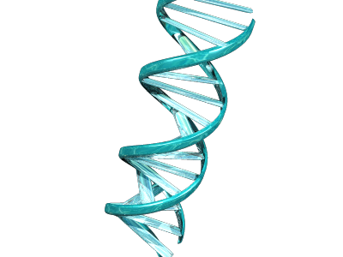
Algorytmy genetyczne
Elementarny algorytm genetyczny jest skonstruowany z trzech następujących operacji:
• reprodukcja - jest procesem, w którym indywidualne ciągi kodowe zostają powielone w stosunku zależnym od wartości, jakie przybiera dla nich funkcja celu, powstaje pula rodzicielska.
• krzyżowanie - proces, który polega na losowym skojarzeniu ciągów z puli rodzicielskiej w pary, a następnie krzyżowaniu tzn. wymianie części informacji zawartej w ciągach rodzicielskich i utworzenie potomstwa.
• mutacja - polega na sporadycznej, przypadkowej zmianie wartości elementu ciągu kodowego.

Slide 17
Co to są algorytmy genetyczne?
Algorytmy genetyczne odwzorowują naturalne procesy ewolucyjne zachodzące w czasie, których celem jest maksymalne dopasowanie osobników do istniejących warunków życia.
Algorytm genetyczny stanowi wzorowaną na naturalnej ewolucji metodę rozwiązywania problemów, głównie zagadnień optymalizacyjnych. Algorytmy genetyczne są procedurami przeszukiwania opartymi na mechanizmach doboru naturalnego i dziedziczenia. Korzystają z ewolucyjnej zasady Przeżycia osobników najlepiej przystosowanych

Slide 18
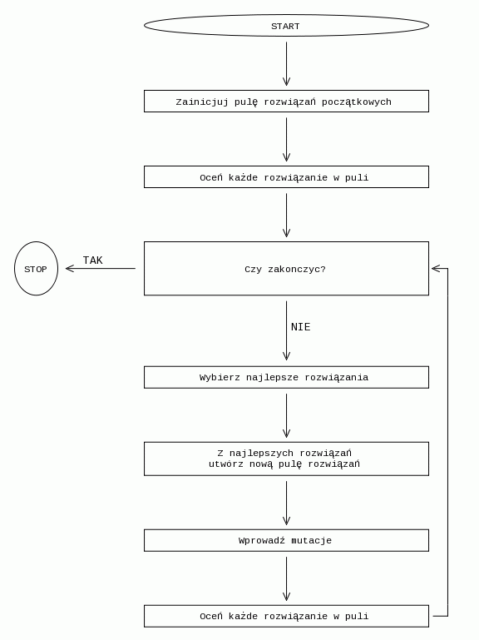
Schemat blokowy algorytmu genetycznego
Przyjrzyjmy się teraz kolejnym krokom algorytmu. Jak z najlepszych rozwiązań tworzyć nowe? Poprzez krzyżowanie. A więc jeżeli nowe rozwiązanie R_{nowe} będzie tworzone z dwóch innych R₁ oraz R₂ to krzyżowanie należy przeprowadzić następująco: Wylosuj liczbę od 0 do 1, jeżeli wylosowana liczba jest mniejsza od 0.5 to do R_{nowe} weź param₁ z R₁ w przeciwnym wypadku weź go z R₂. Wylosuj liczbę od 0 do 1, jeżeli wylosowana liczba jest mniejsza od 0.5 to do R_{nowe} param₂ z R₁ w przeciwnym wypadku weź go z R₂. ... Wylosuj liczbę od 0 do 1, jeżeli wylosowana liczba jest mniejsza od 0.5 to do R_{nowe} param_{n} z R₁ w przeciwnym wypadku weź go z R₂.

Slide 19
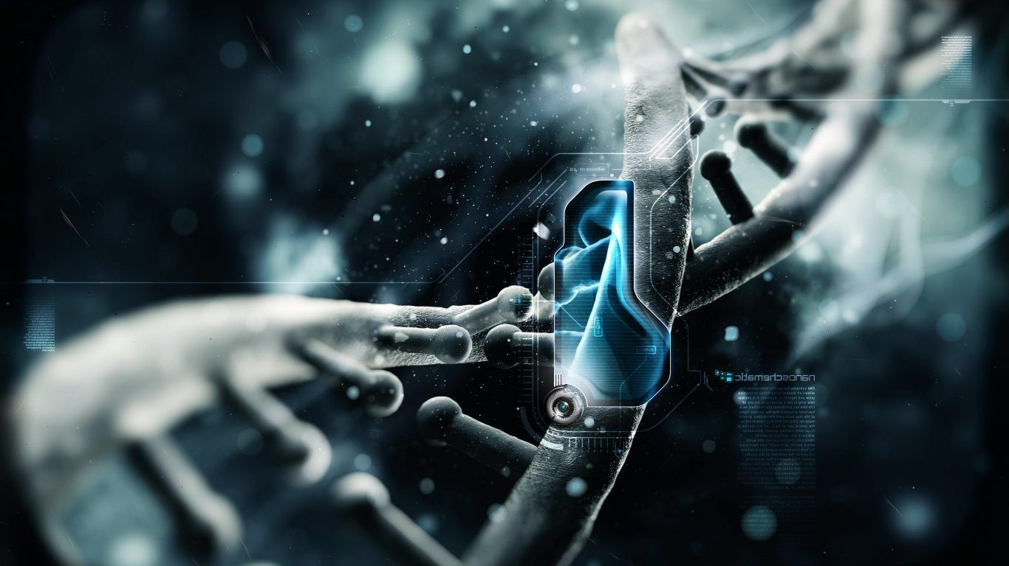
Podstawowe pojęcia algorytmów genetycznych
Populacja- zbiór osobników o określonej liczebności
Osobnikami populacji w algorytmach genetycznych są zakodowane w postaci chromosomów
Chromosomy — inaczej łańcuchy lub ciągi kodowe — to uporządkowane ciągi genów
Gen — najmniejsza składowa chromosomu, decydująca o dziedziczności jednej lub kilku cech

Slide 20
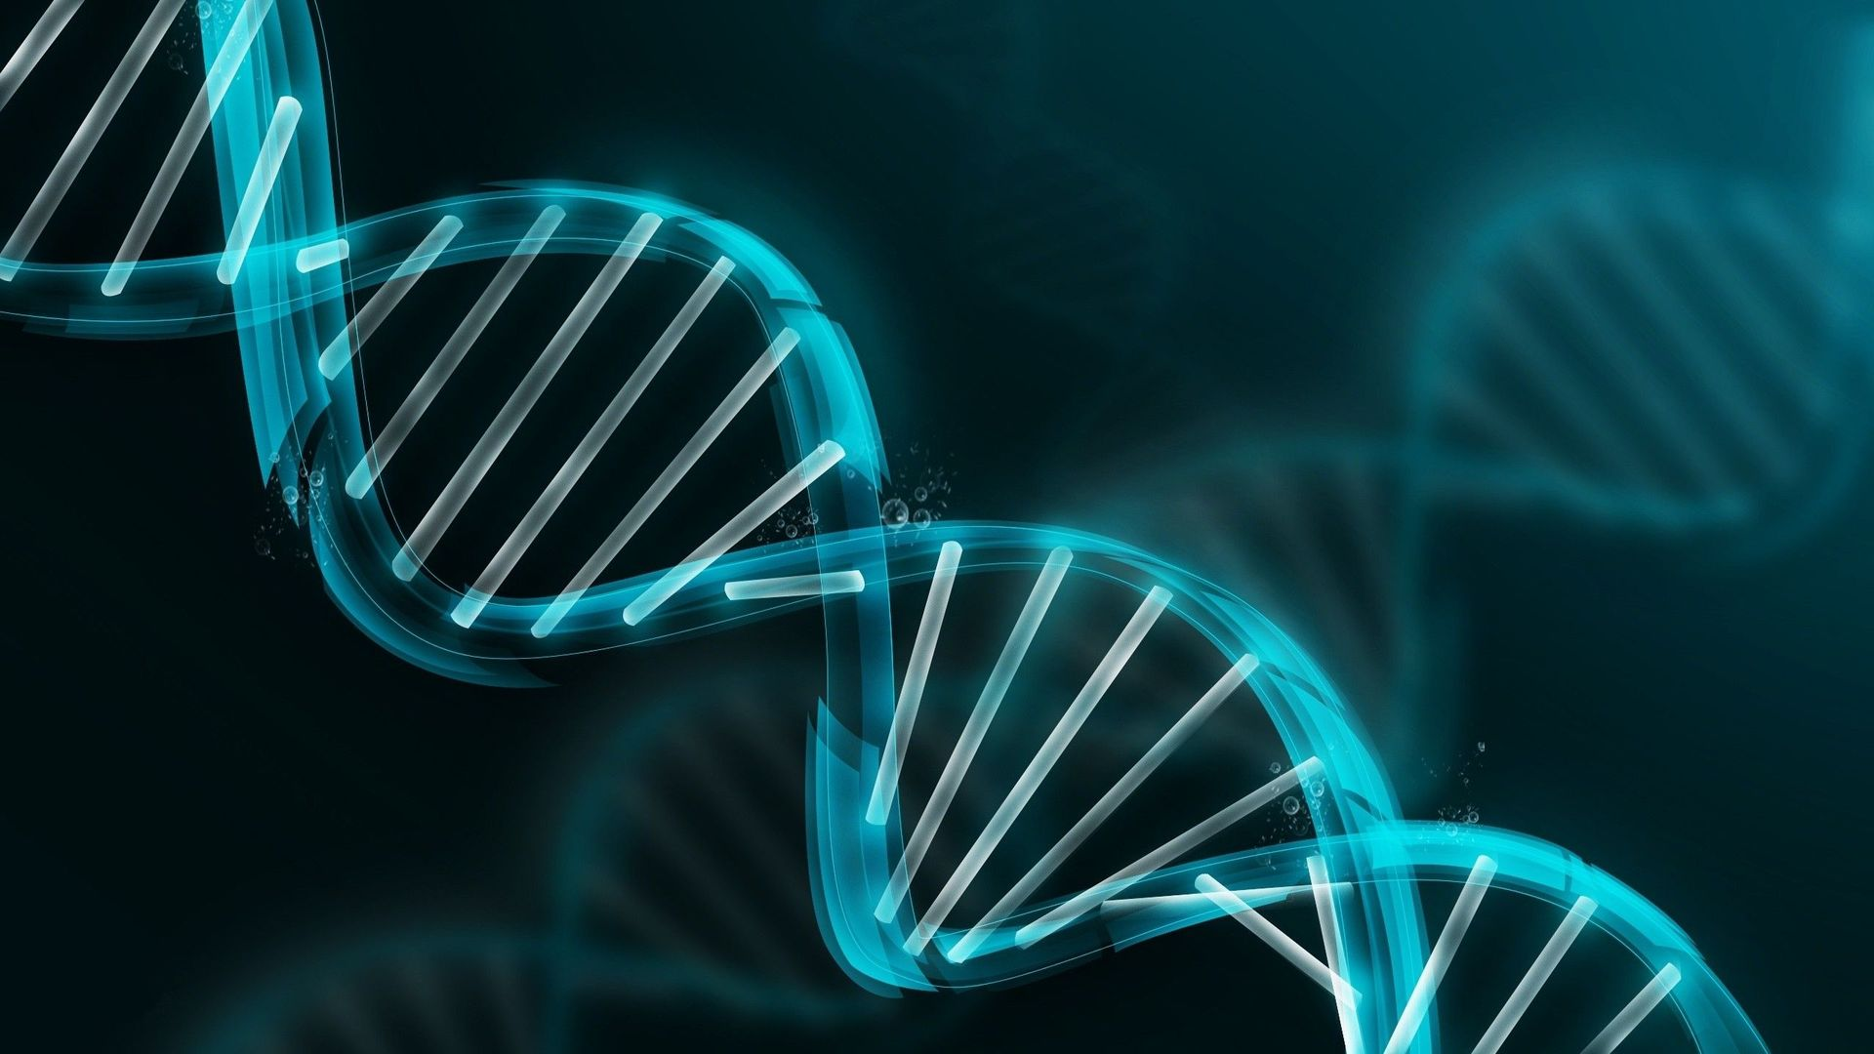
Podstawowe pojęcia algorytmów genetycznych CD.
Genotyp czyli struktura, to zespół chromosomów danego osobnika
Fenotyp jest zestawem wartości odpowiadających danemu genotypowi
Allel to wartość danego genu, określana też jako wartość cechy lub wariant cechy.
Locus wskazuje miejsce położenia danego genu w łańcuchu, czyli chromosomie
Funkcja przystosowania jest miarą przystosowania (dopasowania) danego osobnika w populacji

Slide 21
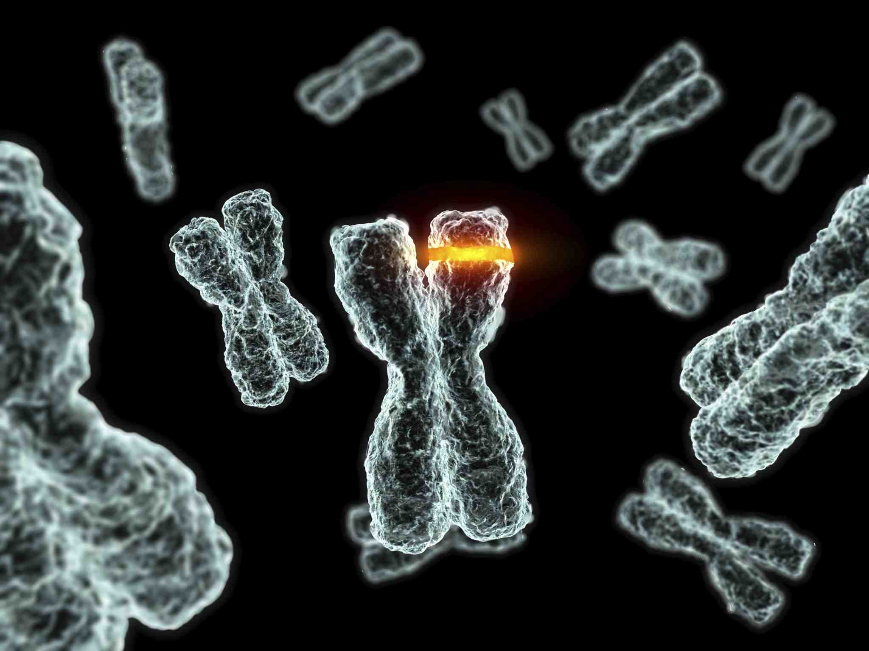
Proste algorytmy genetyczne
W roku 1975 John Holland zaproponował algorytm, którego zadaniem było modelowanie procesu ewolucji. Schemat tego algorytmu, zwanego obecnie prostym algorytmem genetycznym (SGA).

Slide 22
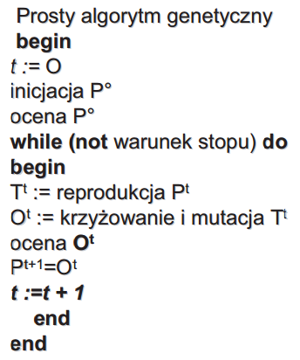
Schemat działania
Algorytm przetwarza populacje:
Pt: - zwaną populacją bazową.
Ot: - zwaną populacją potomną.
Tt - zwana populacją tymczasową, w której przechowywane są kopie osobników z Pt.
W każdej z nich zawarta jest jednakowa liczba osobników.
W kroku „inicjacji P0” populacja bazowa wypełniana jest losowo wygenerowanymi osobnikami.
Dla każdego osobnika obliczana jest na etapie oceny wartość funkcji przystosowania.
Po przygotowaniu populacji bazowej P0 przystępuje się do głównej pętli programu, w której zdefiniowany jest proces sztucznej ewolucji.

Slide 23
Warunek zatrzymania jest spełniony gdy:
Pojawił się osobnik o odpowiednio dużej - wymaganej wartości funkcji przystosowania.
Została wykona założona Liczba generacji
Generacja – jedna iteracja - obieg głównej pętli algorytmu
Stan populacji w chwili t określa się mianem pokolenia Pt

Slide 24
Kodowanie osobników i operacje genetyczne
Schemat algorytmu zaproponowany przez Hollanda abstrahuje od przyjętego sposobu kodowania osobników i wykonywania operacji krzyżowania i mutacji

Slide 25
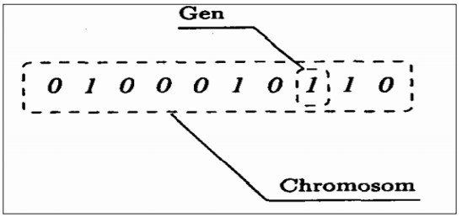
Jednakże algorytm genetyczny najbardziej jest znany z kodowaniem binarnym. W tej wersji chromosom jest więc n-elementowym wektorem genów, z których każdy jest zerem lub jedynką.

Slide 26
Inne metody kodowania
Kod Gray’a jest jedną z alternatyw dla prostego kodowania binarnego. Ma on tę zaletę, że chromosomy odpowiadające dwóm kolejnym liczbom całkowitym różnią się tylko jednym bitem.
Kodowanie logarytmiczne jest kolejnym przykładem modyfikacji kodowania binarnego. Ten sposób kodowania jest stosowany celem zmniejszenia długości chromosomów w algorytmie genetycznym.
Wprowadzenie zapisu zmiennopozycyjnego można uznać za kolejną modyfikację metod kodowania. Każdy chromosom jest zapisany jako wektor liczb zmiennopozycyjnych. Dokładność takiego podejścia jest zwykle znacznie wyższa niż przy kodowaniu binarnym. Reprezentacja zmiennopozycyjna może objąć całkiem duże lub nawet nieznane dziedziny.

Slide 27
zasada minimalnego alfabetu
Jedną z podstawowych zasad przy wyborze kodu jest zasada minimalnego alfabetu. Mówi ona, że należy wybrać najmniejszy alfabet, w którym rozpatrywane zadanie wyraża się w sposób naturalny.

Slide 28
Metody selekcji
W algorytmach genetycznych wyróżniamy etap selekcji, który z bieżącej populacji osobników wybiera te o największej wartości funkcji przystosowania do populacji rodzicielskiej.
Selekcja metodą koła ruletki Jest to metoda prosta i daje w miarę zadowalające wyniki. Ma jednak wady.
• Jedną z nich jest możliwość stosowania metody ruletki tylko do jednej klasy zadań, tzn. tylko do maksymalizacji (lub tylko do minimalizacji). Takie ograniczenie jest niewątpliwie jej wadą.
• Bardziej istotną wadą metody ruletki jest zbyt wczesne eliminowanie z populacji osobników o bardzo małej wartości funkcji przystosowania. Może to prowadzić do zbyt wczesnej zbieżności algorytmu

Slide 29
Inne metody selekcji
Selekcja turniejowa polega na podzieleniu populacji na podgrupy k-elementowe (k to rozmiar turnieju – zwykle 2 lub 3) i wyborze z każdej podgrupy osobnika o najlepszym przystosowaniu.
W selekcji rankingowej osobniki populacji są ustawiane kolejno w zależności od funkcji przystosowania – tzn. od najlepiej do najgorzej przystosowanego. Każdemu osobnikowi przyporządkowana jest liczba zwana rangą i oznaczająca jego pozycję na liście
W strategii elitarnej nacisk położony jest na zachowanie w kolejnych iteracjach najlepiej przystosowanych osobników. W klasycznym algorytmie genetycznym możliwa jest sytuacja, w której do nowej populacji nie wejdą najlepsze osobniki. Model elitarny ma za zadanie do tego nie dopuścić

Slide 30
INNe podziały metod selekcji
statyczne i dynamiczne
wygaszające i zachowujące
pokoleniowe i w locie

Slide 31
Skalowanie funkcji celu
Stosuje się, aby zapobiec przedwczesnej zbieżności algorytmu genetycznego. Przedwczesna zbieżność algorytmu polega na tym, że najlepsze ale jeszcze nie optymalne chromosomy dominują w populacji.
Skalowanie liniowe (ang. linear scalling) :
f '= af + b
Skalowanie-obcinające typu sigma (ang. sigma truncation). :
f '= f + ( f − c ⋅ σ )
Skalowanie potęgą:
f '= f^k

Slide 32
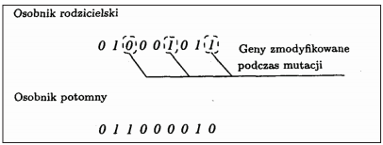
Mutacja osobnika jest wykonywana dla każdego genu osobno – polega ona na tym, że z prawdopodobieństwem p_{m}, którego wartość jest parametrem algorytmu, wartość genu zmienia się na przeciwną
Krzyżowanie osobników – biorą w nim udział dwa osobniki rodzicielskie. Operacja wzorowana na procesie przemian w DNA, zachodzących podczas rozmnażania generatywnego

Slide 33
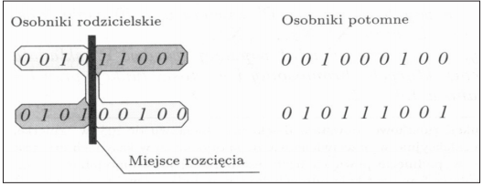
Chromosomy rodzicielskie rozcinane są na dwa fragmenty. Pierwszy fragment pierwszego chromosomu jest sklejany z drugim fragmentem drugiego chromosomu. Podobnie pierwszy fragment drugiego chromosomu sklejany jest z drugim fragmentem pierwszego. Powstałe w ten sposób łańcuchy tworzą chromosomy osobników potomnych

Slide 34
Wszystkie chromosomy zawierają jednakową liczbę bitów, dlatego też rozcięcie musi być wykonane w tym samym miejscu dla obu chromosomów
Miejsce rozcięcia wybierane jest w sposób losowy z rozkładem równomiernym
Sposób reprodukcji – populacja tymczasowa T^{t} tworzona jest w sposób preferujący osobniki lepiej przystosowane

Slide 35
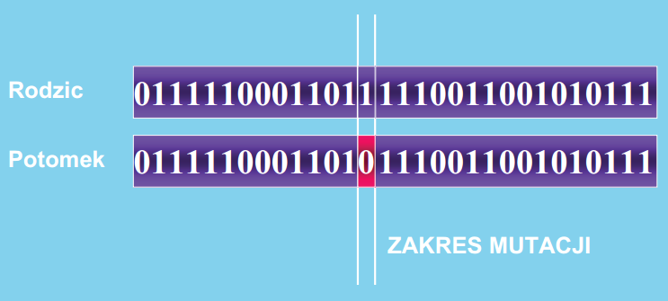

Slide 36
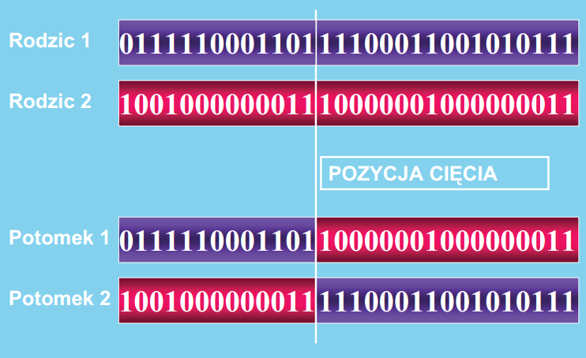

Slide 37
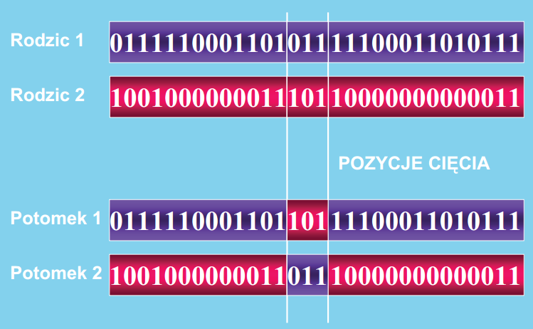

Slide 38
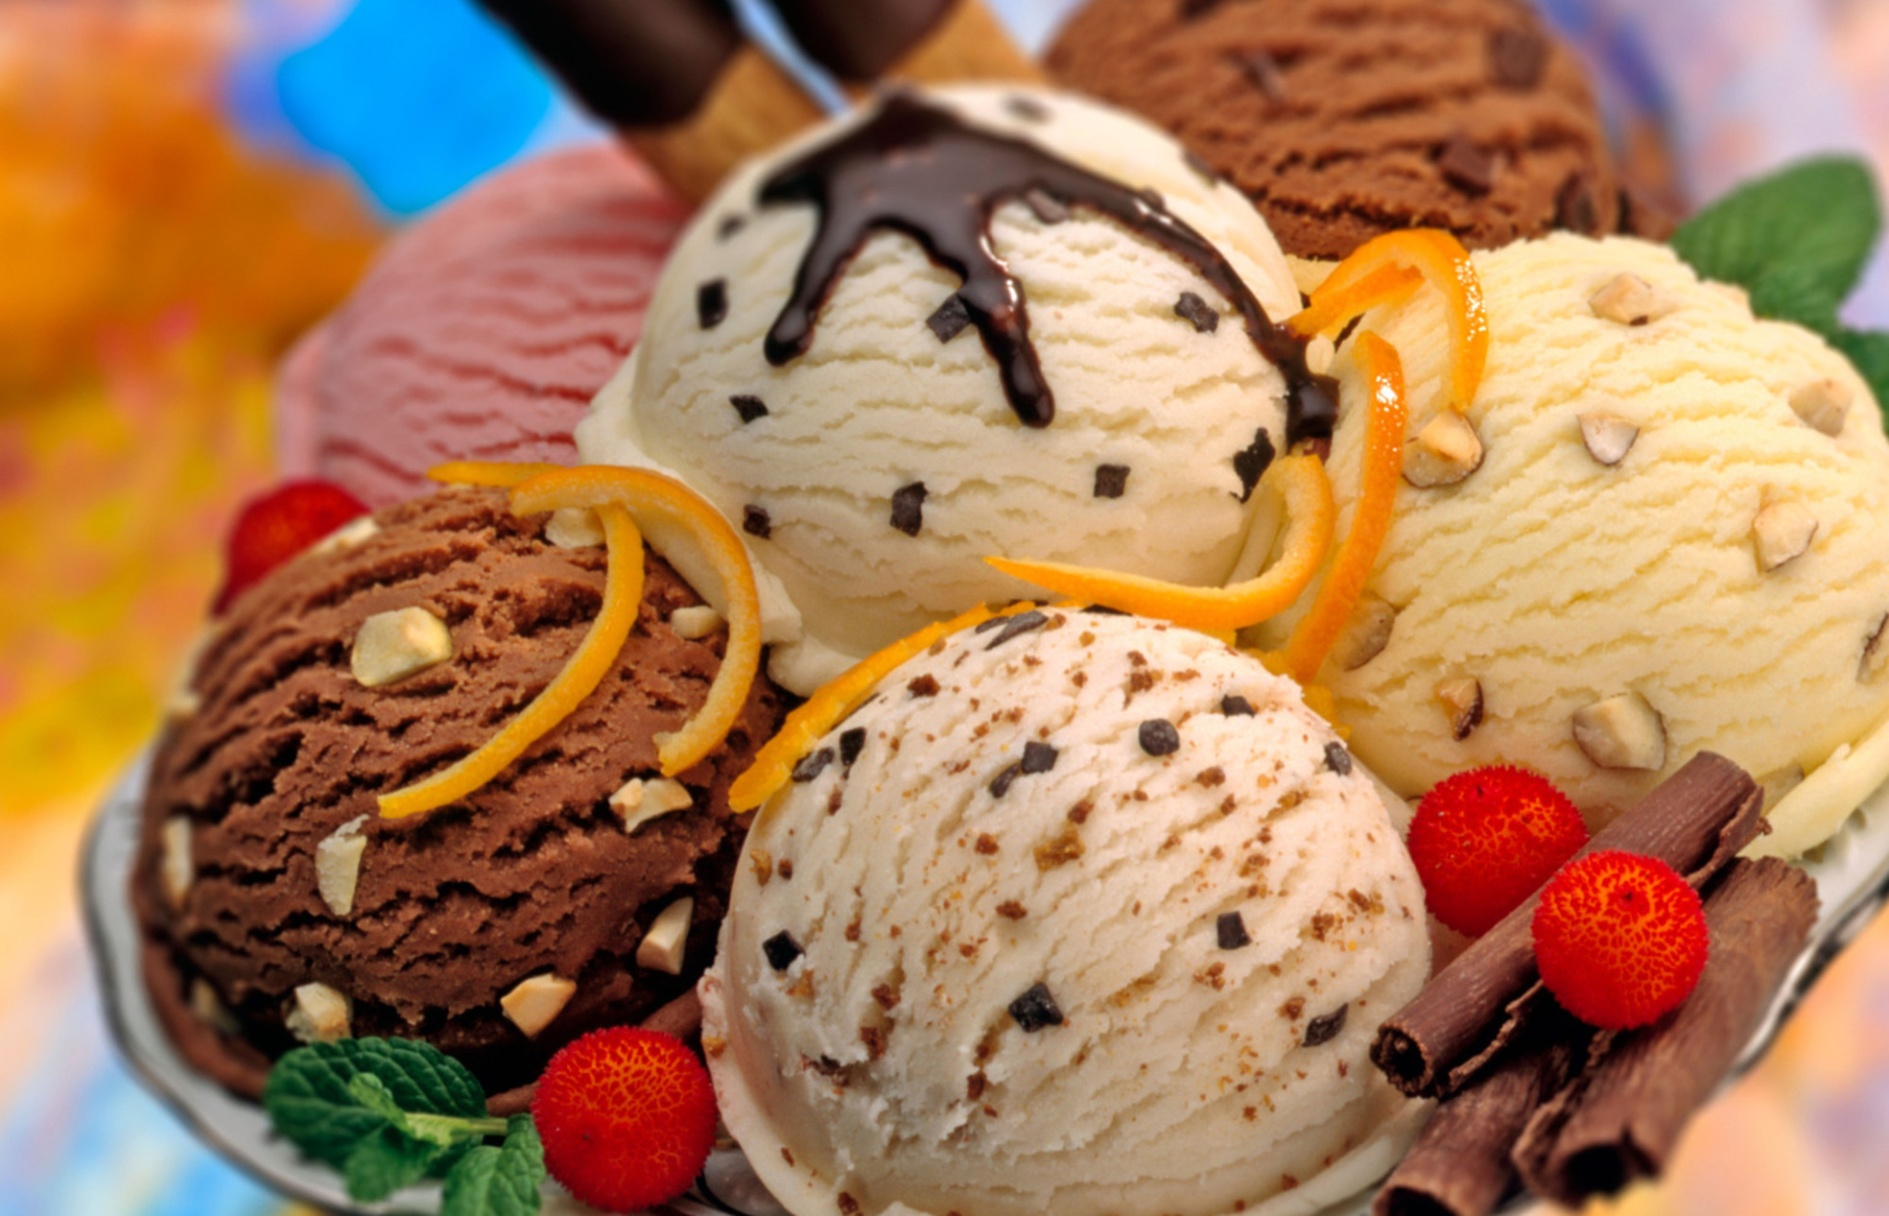
PRZYKŁAD
Produkcja których lodów jest najbardziej opłacalna?
Niech dany będzie wytwórca lodów dążący do maksymalizacji swych dochodów. Wytwórca może decydować o smaku lodów, ich wielkości i obecności różnych dodatków

Slide 39
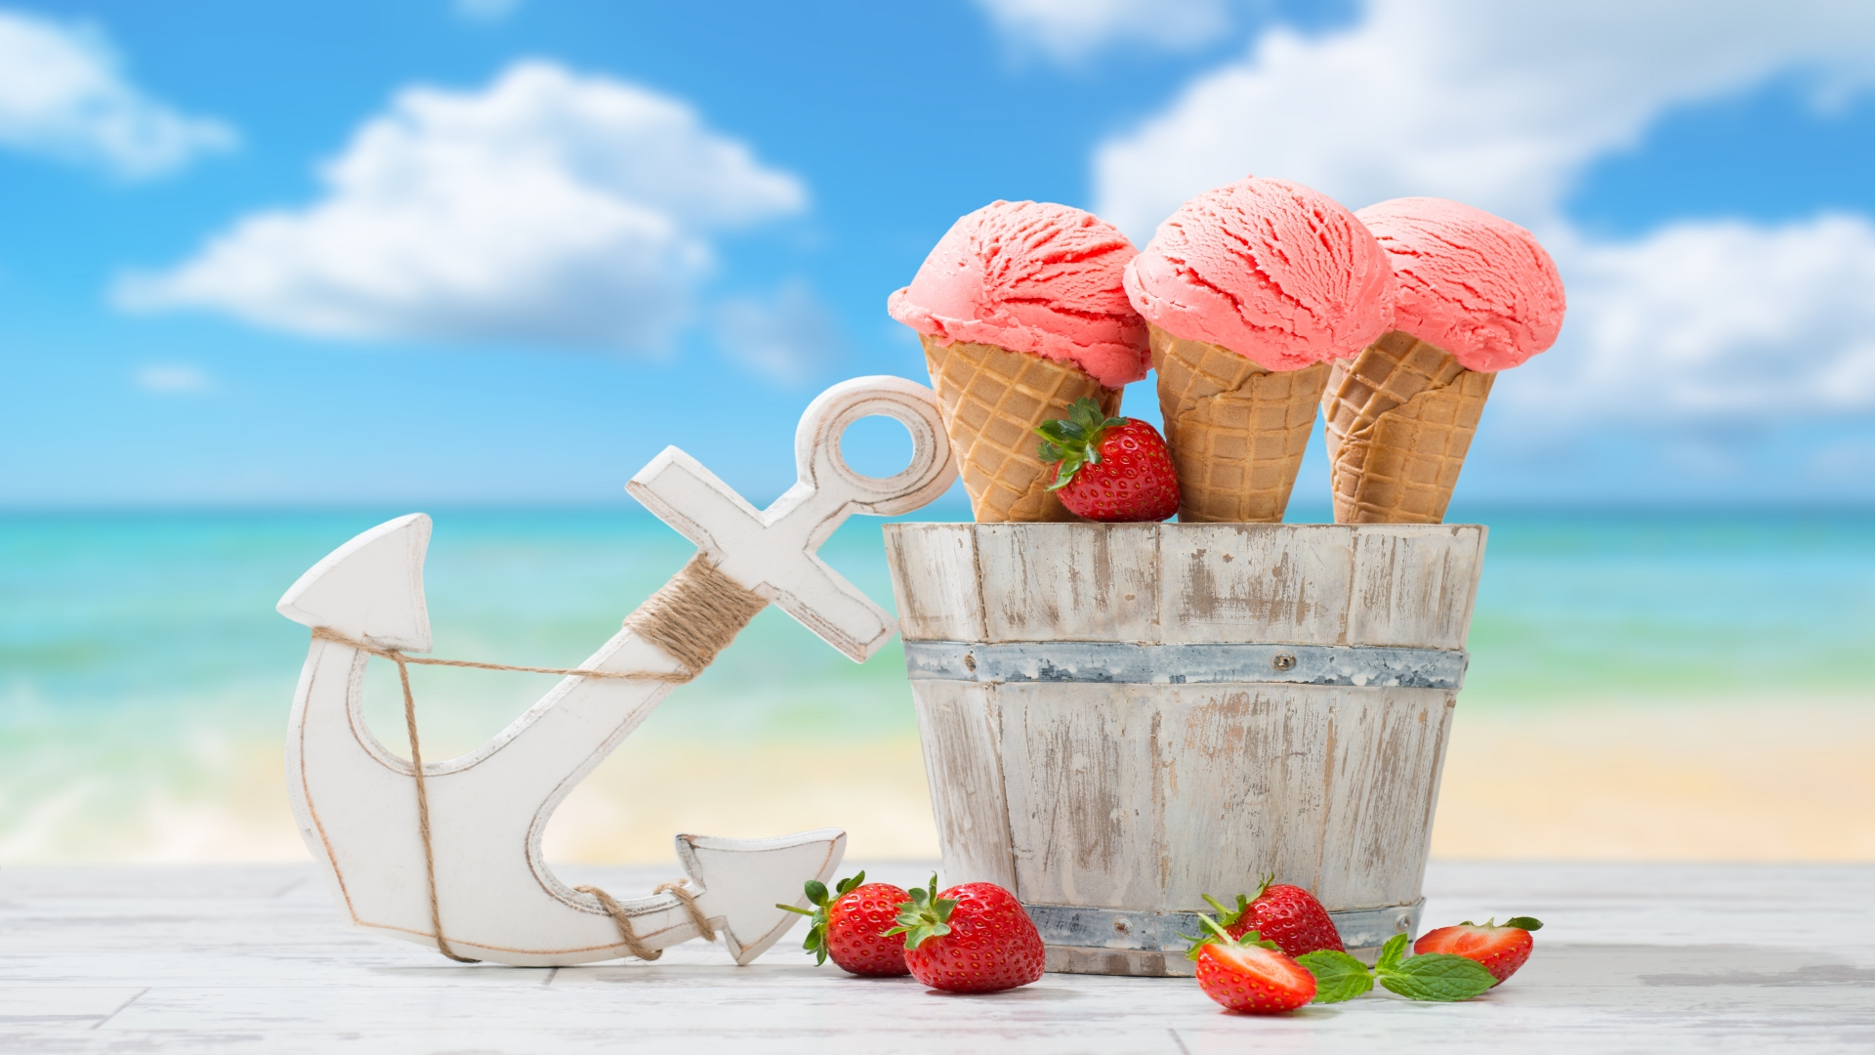
DANE tworzące CHromosom
Smaki:
Waniliowe
Cytrusowe
Czekoladowe
Karmelowe
Dodatki:
Są
Nie ma
Rozmiar:
Duże
Małe
DANE Potrzebne w Funkcji Przystosowania
Cena:
Mały 10zł
Dodatki +5zł
Duży x2
Popyt:
Lody waniliowe: 6, z dodatkami: 6 Lody cytrusowe: 10, z dodatkami: 6 Lody czekoladowe: 8, z dodatkami: 12 Lody karmelowe: 10, z dodatkami: 12

Slide 40
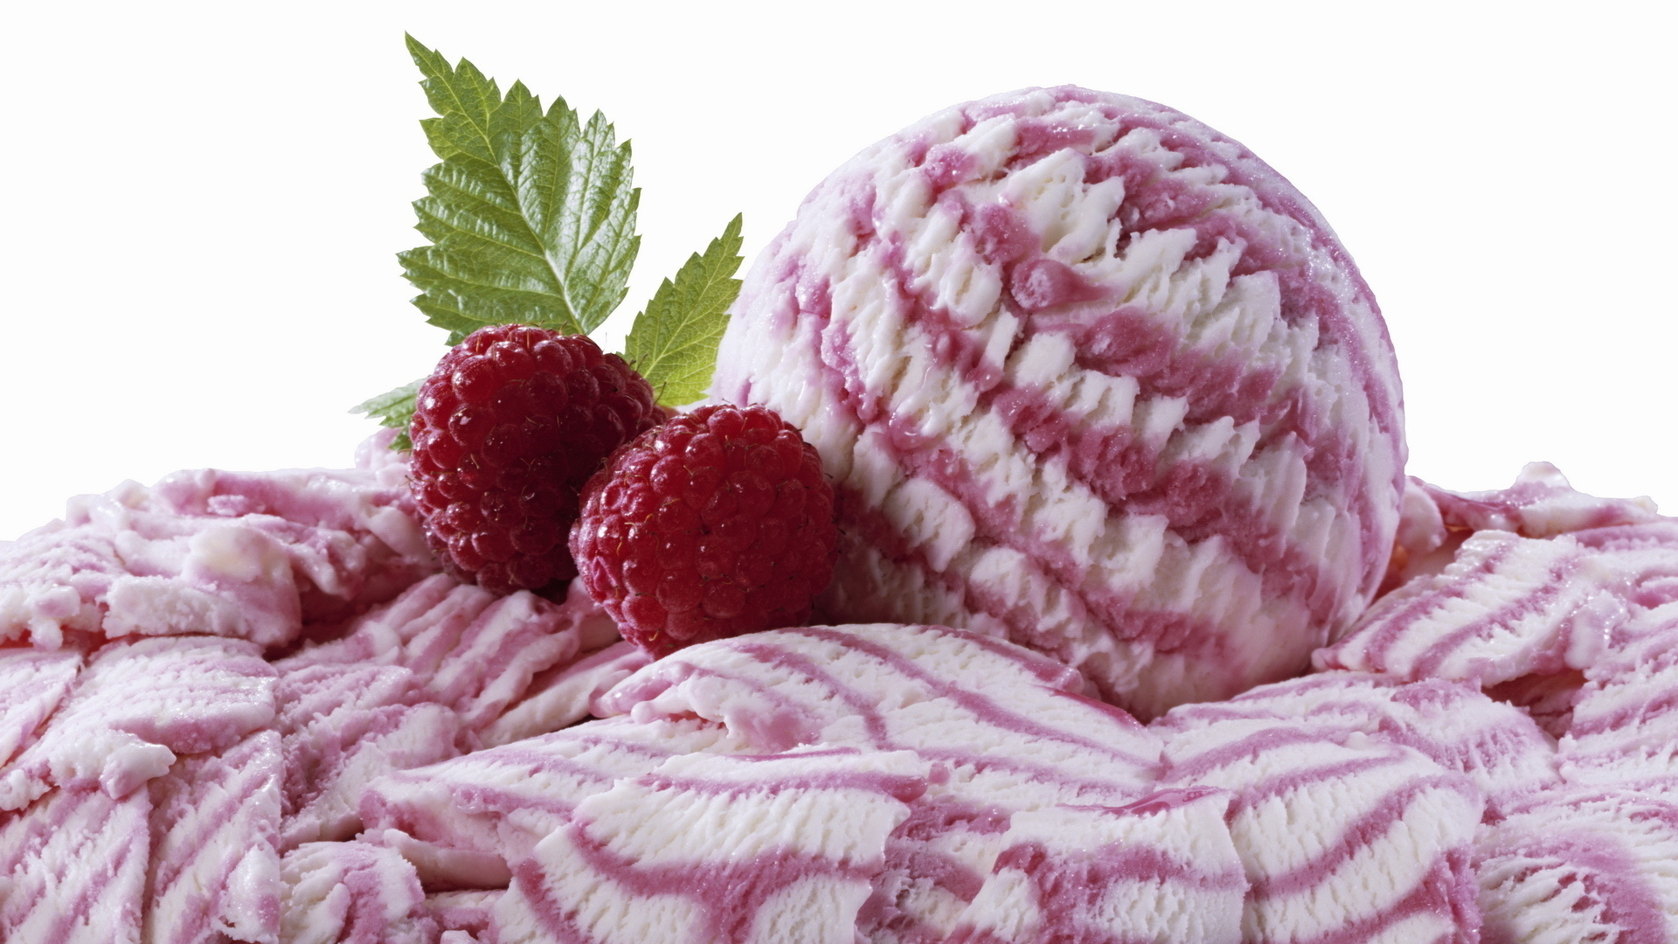
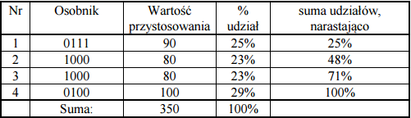
AlGORYTM GENETYCZNY
Krzyżowanie będziemy przeprowadzać z prawdopodobieństwem 50%, mutację: 5%(dotyczy to każdego bitu z osobna).
Wielkość populacji równa się 4: Np.: 0111, 1000, 1000, 0100
Lody waniliowe: 00
Lody cytrusowe: 01
Lody czekoladowe: 10
Lody karmelowe: 11
Nie ma dodatków: 0, są dodatki: 1.
Lody małe: 0, lody duże: 1.
Np.: 0011 - lody waniliowe w polewie czekoladowej, duże
Wylosowaliśmy liczby: 0.22, 0.01, 0.15, 0.88. Odpowiadają one osobnikom: 1, 1, 1 i 4
0111, 0111, 0111, 0100
A po mutacji:
0111, 0101, 0111, 0101

Slide 41

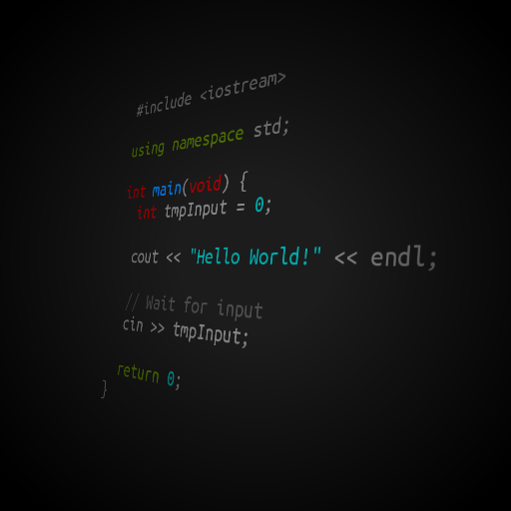
IMPLEMEntacja algorytmu genetycznego w C++

Slide 42
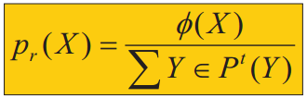
Przeważnie stosuje się reprodukcję proporcjonalną lub ruletkową
Określa się zmienną losową na zbiorze dla elementów populacji P^{t}, o rozkładzie danym wzorem
, gdzie X oznacza osobnika, a φ(X) jego wartość przystosowania
Nastęonie dokonuje sięwielokrotnego próbkowania tej zmiennej losowej, przy czym za każdym razem wylosowany osobnik jest kopiowany do populacji tymczasowej T^{t}

Slide 43
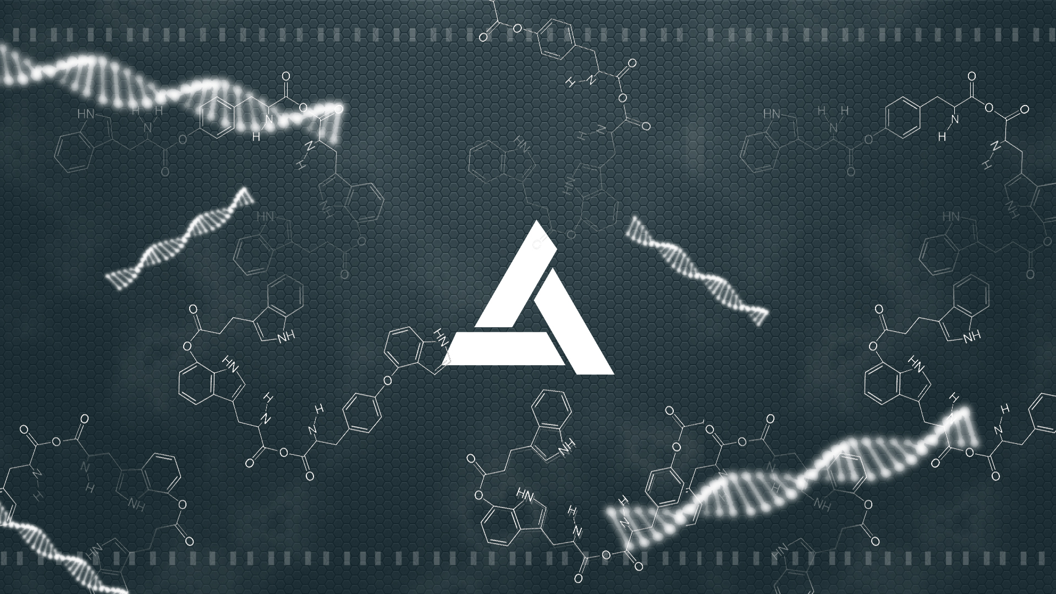
KONIEC

